Slide 1






论文分享
Pulmonary Nodule Detection in CT Images:
False Positive Reduction Using Multi-View
Convolutional Networks
汇报人：赵志成
实验室：科研信息化开放实验室

Slide 2
背景介绍
CT
Transaction
深度学习
CNN
False Positive Reduction
Medical
imaging
Pulmonary
Multi-view
CNN
这篇文章是发表在2016年发表在IEEE Transactions on Medical Imaging的一篇文章，发表的作家来自荷兰的一个专门研究深度学习医疗的实验室

Slide 3
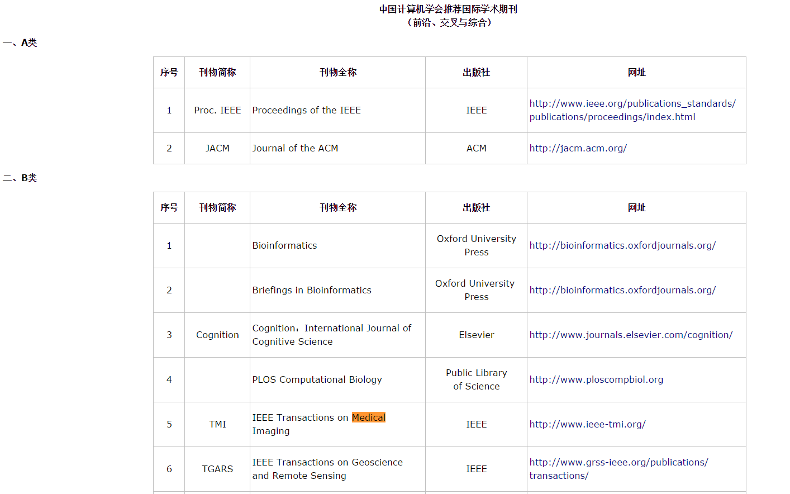
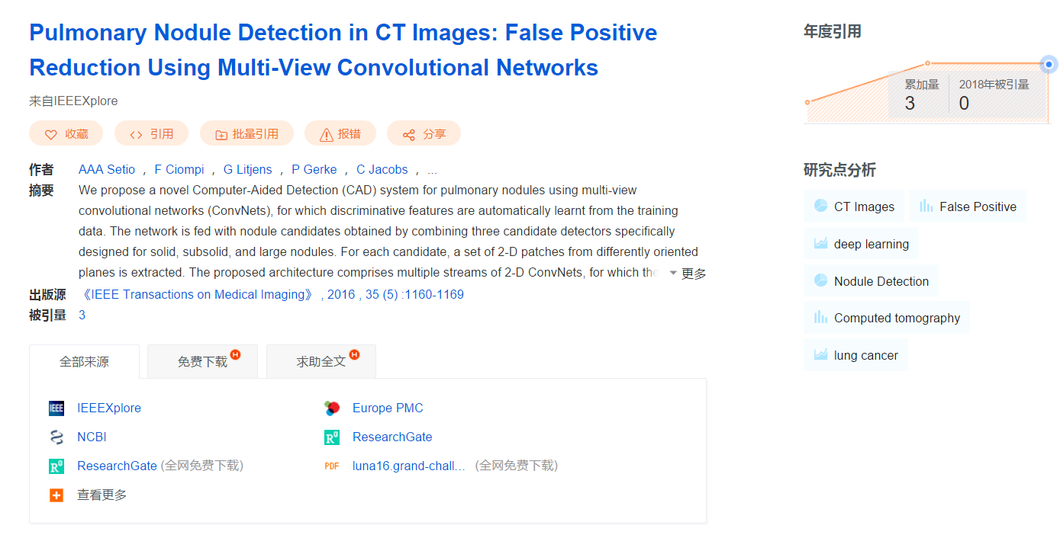

Slide 4
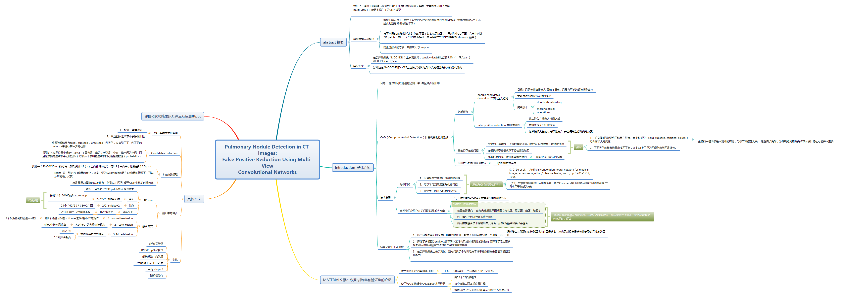

Slide 5
文章的概述
目录
论文的主要内容
CONTENTS
实验分析
论文的主要结论
阅读体会

Slide 6
文章概述
提出了一种用于肺部结节检测的CAD（计算机辅助检测）系统，主要就是采用了这种multi-view（也就是多视角）的CNN模型
模型的输入是：三种手工设计的detectors提取出的candidates，也就是候选结节（不过此时还是3D的候选结节）
接下来把3D的结节拆成多个2D平面（其实就是切面），再对每个2D平面，文章中叫做2D patch，进行一个CNN提取特征，最后将多支CNN的结果进行fusion（融合）
使用了抑制过拟合的方法：数据增大与dropout
在公开数据集（LIDC-IDRI）上表现优异，sensitivities分别达到85.4%（1 FP/scan）和90.1%（4 FP/scan）
另外还在ANODE09和DLCST上也做了测试，证明本文的模型有很好的泛化能力

Slide 7
Introduction 简介
这一部分主要介绍整个问题的背景和思路
肺癌是一个危害很大的疾病，而有一个实验数据显示，使用CT扫描的病人相比使用胸部X射线扫面的病人有更小的几率死于肺癌
但是医生要看这些CT图像是需要很大的工作量的，所以就需要CAD系统，也就是计算机辅助检测系统
CAD系统的运作流程主要包含两部分：1.候选结节检测，2.假阳性的去除
第一步就是用比较简单的方法，检测出尽可能多的可能是结节的候选区块，第二步就是通过精细分类，把这些被第一步检测出来的但是其实并不是结节（也就是假阳性，假的阳性）的区块给扔掉

Slide 8
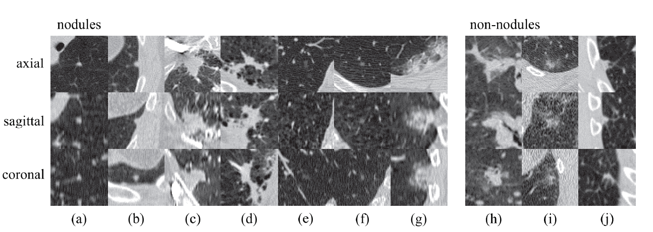
Introduction 简介
截止到这篇论文，过去的CAD系统都不能特别有效的去除假阳性，为什么呢，因为如果要通过一个手工设计的特征cover各种各样的结节并且把他们识别出来是很难的，上图就展示了肺部结节可能有各种各样的形态
所以需要一种可以对各种大小形态的结节都能提取视觉特征的方法，于是就要引入CNN
而且本文说到据他们当时所知，将CNN用于肺部结节检测的工作只有[19]一篇，而且似乎还是用在X射线上的
除此之外，他们还研究了其他的将CNN用于3D数据上的方法，发现大家基本都是将3D数据给拆成多个平面视角，在对每个平面的2D图像做CNN提取特征，最后再融合。融合的方法其实有很多，但是之前的研究没有对比过不同方法的差异。

Slide 9
Introduction 简介
本文主要工作与贡献
1. 我们提出了一种有效的去除肺部候选结节的方法。其中候选结节是通过现有的三种结节检测算法得到的。
2. 我们研究了不同的CNN网络结构以及他们对于这个肺部结节检测任务的影响，还尝试并分析了不同的视角和融合方法对于结果的影响
3. 在公开数据集上做了测试，还专门找了个与训练集不相干的数据集来验证了模型泛化能力。

Slide 10
Materials 素材/数据
这一部分主要是讲找个文章做实验的数据来源
A. LIDC-IDRI
包含来自7个机构的1018个病例
CT图像的厚度从0.6mm到5.0mm（中值2mm）不等
四个专家给这个数据集做的标注，分成了{不是结节，小于3mm的结节，大于3mm的结节}三个类
在本文中，把厚度>2.5mm的扫描都扔掉了，不用，因为现在没有医院用那么大厚度的了然后把<3mm的结节也都扔了

Slide 11
Materials 素材/数据
B. ANODE09
刚才那个数据集A是文章中实际用来训练网络的，后面这俩数据集都是用来验证效果的（就是说后面这俩数据集不需要用在训练里面）
这个B数据集包含了55个CT扫描，其中50个是用来测试的，数据集里的图像都被重建成厚度1.0mm的了。这里没说具体结节数量，但是提到这个数据集是通过一个网站进行结果的在线评估的。
C. DLCST
也是一个用来验证的数据集，依然选择了>3mm的结节，有898个结节

Slide 12
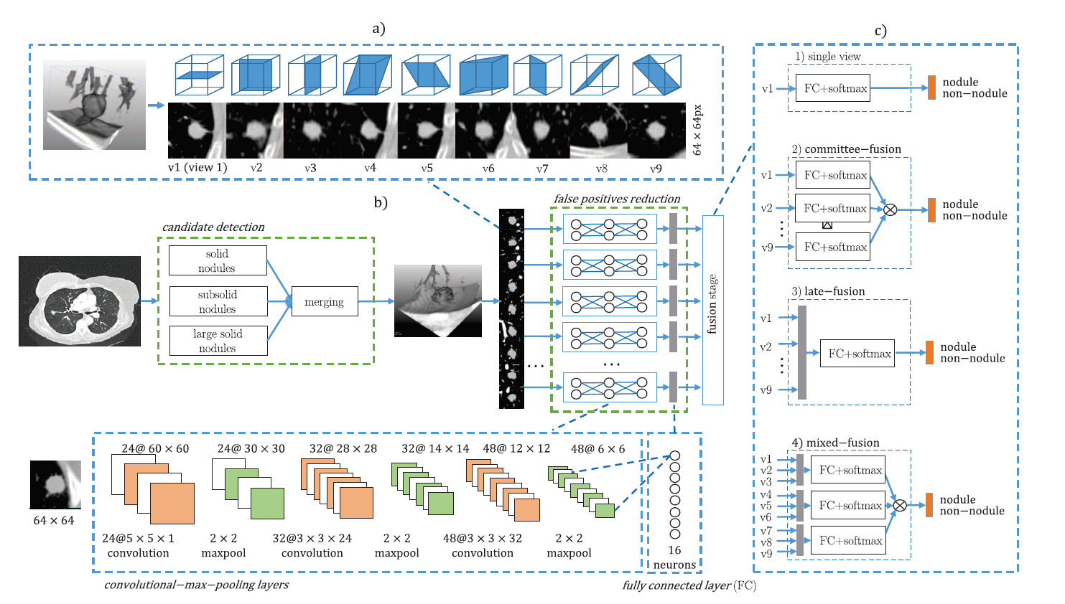

Slide 13
Methods 方法
A. Candidates Detection（检测一些候选结节）
这一部分很重要，因为候选结节的检测决定了模型sensitivity的最高值
因为肺部结节有不同的类型，进而会有各种各样的形态（刚才在图1也看到了），所以说，根据肺部结节有solid，subsolid，large solid三种类型，文章引用了三种不同的detector来进行第一步的检测。
Detector的意思就是用来检测的工具，比如这里用一个detector来专门检测solid类型的结节，那么将这个detector应用在原始数据上，他的输出就是所有可能是solid结节的东西。这个detector是手工设计的，是专门根据solid类型的结节所具有的形态学特征来设计的。其他两个detector也是同样的意思，因为有三种类型的结节，所以用了三个不同的detector，一一对应。

Slide 14
Methods 方法
对于detector提取的每个候选结节，得到的其实是位置坐标p=（x,y,z）（因为是三维的，所以是一个在三维空间的坐标，而且应该指的是结节中心的坐标）,以及一个表明它是结节的可能性的数值（probability）
注意，靠的太近的结节（中心相距小于5mm的）就进行合并，合并的时候就是把他们的坐标和可能性值进行平均

Slide 15
Methods 方法
B. Patches Extraction（Patch的提取）
上一步得到的都是在三维空间中的候选结节，因此要给他们都变成二维的，也就是所谓的2D patch，patch就是小块的意思
具体是这样做的：对于每个候选结节，将刚才提取到的p作为中心，找到一个50*50*50mm的方块，然后按照图2（a）里面那9种方式，切出9个平面来，也就是9个2D patch

Slide 16
Methods 方法
当然了，这么切完还是要做一下resize，统一到64*64像素的大小，文章中说的0.78mm指的是在64像素的情况下，可以分辨的最小尺度。
还有一个操作就是要把CT图像的亮度值归一化到(0,1)区间，这是因为CT图像（以及其他基本上所有的医学图像）的亮度值本身就是很特殊的，不像咱们自然图像的亮度值都是0-255，他们是有自己的值域的，所以需要额外处理

Slide 17
Methods 方法
C. Fals Positive Reduction: 2D Convnets Configuration(CNN网络结构)
减少假阳性的主要工作就是由本文的猪脚，也就是一个2D CNN来完成的，注意这个2D CNN的最大特点是Multi-stream的，每一个stream对应着一个view视角
这个2D CNN有一些超参数（其实就是一些不需要在训练中更新的、提前确定好的网络配置参数），比如网络层数，卷积核大小，学习率，视角的个数（这里用了9个，对应前面9个切面）

Slide 18

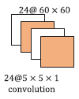
Methods 方法
那这个2D CNN网络的设置就如图2（b）所示了~详细讲一下
第一个表示的是网络的输入，也就是64*64大小的2D patch图片
第二个表示的是经过第一个卷积层得到的结果，图片下面的24@5*5*1 表示 用 24个 5*5 大小的卷积核，卷积 1 个channel的原始图片，图片上面的24@60*60 表示经过卷积，得到的是 24个 60*60的feature map
为什么得到这个结果呢，得到24个feature map是因为这里使用了24个卷积核，在CNN里，卷积核的个数等于feature map的个数，得到的feature map大小是60是因为60 = （64-5+1）/1，

Slide 19
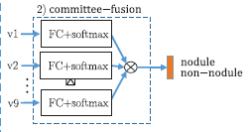
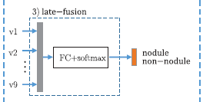
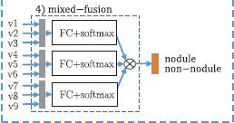
Methods 方法
D. False Positive Reduction: Convnets Fusion(多个卷积网络的融合)
前面不是说有9个2D patch嘛，每一种都用一个CNN来提取特征，这叫一个stream，那要得到一个最终结果，就要把这9个2D patch的CNN结果给融合起来

Slide 20
E. Training （训练）
讲完了模型框架，要讲一下训练细节了，也就是训练模型时的具体操作（这里比较细节，也跟实验相关，其实不是特别重要，自己大致看看了解一下就行了）
文章使用了5折交叉验证，每一折都是3个子集用来训练，1个子集用来验证，1个子集用来训练
使用RMSProp优化算法，交叉熵损失函数，每次训练的batch大小是128
Dropout在训练时的丢弃概率是0.5，只用在FC1之后哈~
网络的权重是随机初始化的，在验证集上的正确率连续3次迭代不增加时就停止训练

Slide 21
Methods 方法
F. Data Augmentation（数据扩大）
数据扩大是一种用来防止过拟合的比较有效的方法，另外还是解决数据不均衡导致的模型收敛到数据分布上的最简单粗暴的方法
训练时：在本例中，因为本来假阳性就多，所以我就对那些真阳性，也就是本来就是结节的样例进行数据扩大，具体操作包括1mm的偏移和不同尺度的缩放
测试时：在是结节和不是结节的样例上都做了扩大，具体操作就是做了多尺度处理，然后对于每一个尺度，我都用CNN计算结果，最后把不同尺度的CNN的结果做一个平均作为最后的输出结果

Slide 22
Experimental Results 实验结果
A. Candidates Detection 候选检测
候选检测算法的结果在表1中进行了展示
先说列的含义：第一列表示不同的肺部结节类型，对应着不同的检测detector，第二列表示检测到的结节个数，第三列表示sensitivity，就是检测到的这些结节里真正是结节的比例（用第二列的值除以1186），第四列表示假阳性的个数，可以看到还是很多的，第五列是平均每一张扫描得到的假阳性个数，是用第四列的值除以对应scan的个数
再说行的含义：前四行顾名思义，后面的solid、subsolid、large solid分别表示了三种类型的detector得到的结果，combined set指的是把这三种融合起来（前三行结果的集合然后减去相距<5mm的），reduced set指的是把probability比较低的去掉后的结果。

Slide 23
Experimental Results 实验结果
B. False Positive Reduction（假阳性去除的实验结果）
表2指的是进行五折交叉验证时的训练集情况，第一列表示不同的训练集统计指标，后五列表示分成的5折
第一行表示每一个数据集里面包含的scan数目，第二行表示包含的结节数目，第三行表示加入了数据扩大方法后的结节数目，第四行时加入了数据扩大方法后，再对是结节的样例进行上采样之后的结节数目，第五行是对应数据集里的非结节样例（可以看到第四行的上采样其实就是为了让数据集里面是结节的和不是结节的样例个数一样）

Slide 24
Experimental Results 实验结果
表3就是把不同CNN网络结构的实验结果进行了展示
第一列表示不同的网络结构，第二列表示视角数量，第三列和第四列分别表示AUC和CPM这两个评价标准的值，其中CPM值是把前面作者提到的7个点（1/8，1/4，1/2，1，2，4，8 FPs/scan）的测试结果做了一个平均
第一行指的是直接把前面三种候选检测算法结合起来的结果（所以没有视角数目），第二行指的是single-view，也就是直接把每一个视角直接连到分类层（这里可能做了个平均，也可能是和图2里画的一样只用了v1）的结果，第三第四行指的是用committee-fusion方法，不过用不同视角个数时的结果，第五第六行类似，用的是late-fusion方法，最后一行用的是mixed-fusion方法

Slide 25
Experimental Results 实验结果
看完表3看图3，图3画的就是FROC曲线
说明一下FROC曲线，横坐标是平均每一张scan上的FP个数（也就是刚才说的那些FP/scan），纵坐标是sensitivity，所以刚才说到的那七个FP/scan的点其实就是我找到相应的横坐标，比如4FPs/scan，然后从曲线上找到对应点的纵坐标，就是我想看的sensitivity~
（a）对比了不同的fusion方法，和表3其实一样，不过用的都是9个视角时的结果
（b）主要是对比看看测试集的数据扩大会不会对结果有影响，结果是果然没啥影响（呵呵，这特么本来就不会有什么明显影响的好嘛，关键还是看训练）
（c）对比了不同视角个数的实验结果，结果很明显是视角越多效果越好啊，视角越多，网络学习到的东西也就越多。

Slide 26
Experimental Results 实验结果
为了进一步的评价这个模型的性能，作者又把数据集分成了增强扫描（contrast scan 242个）和平扫（non-contrast scan 646个）两个子集，分别做了实验，结果如表4所示
第一列表示训练集使用的数据来源，第二、三列表示测试集的数据来源
第一行表示用合并的扫描集合进行训练，然后分别在增强和不增强的数据上进行测试
第二行表示用平扫的数据集进行训练，然后再测试
结果就是合到一起的肯定高，情理之中

Slide 27
Experimental Results 实验结果
C. Comparison With Existing CAD（与现有CAD模型的比较）
表5就是与现有CAD模型的比较结果，这里用的测试数据集是ANODE 09，评价标准是CPM
不过这里文章只展示了使用solid set 和reduced set 的结果，不知道是不是因为别的结果太差了还是怎么样，而且结果最好的竟然是solid set。对了，这里用的fusion是late-fusion。文章提到，在ANODE09数据集上，做测试集的数据扩大是有积极效果的（但是其实感觉意义不是特别大）
表6展示了在LIDC-IDRI数据集上的测试结果，但是从这个结果可以看出本文提出的方法其实并不是最优秀的。表6的各列表示的主要是不同方法所使用的配置

Slide 28
Experimental Results 实验结果
在图4中，作者又比较了自己的方法，和在ANODE09里面表现最好的方法，在DLCST数据集上的结果，显示出自己的方法可以outperform别人的方法
在图5中，作者将模型的结果做了一个可视化，就是把找了一些模型分对的、分错的案例来展示，每一行对应着不同的视角，从左往右第一块展示的是模型分类正确的正例，第二块展示的是模型分类正确的假阳性样例，第三块展示的是模型分类错误的，也就是假阴性的，即本来是阳性，被模型分成阴性的案例

Slide 29
Discussion 讨论与总结
关键点：
将CNN应用在肺部结节检测任务当中，不过其实还是做了一个分类任务，不要被“检测”两个字给蒙蔽了双眼，本文提出的是通过分类来区分假阳性样例进而对整个结节检测任务产生积极影响的模型
把3D的数据转化成2D的patch，是一个值得借鉴的思路，特别是在不好做3D CNN的情况下（不过其实现在来说3D CNN并不难），注意这里的关键意义是Multi-view，多视角的提取物体特征
Multi-stream的融合，既然做了multi-stream就一定要融合，所以融合方法肯定也是文章的重点
数据处理，前期的数据处理和实验中的数据扩大也需要很大的工作量

Slide 30
阅读体会
模型的几个潜在优势
模型使用了2D CNN 在实现上比较简单，思路也比较好理解
模型有很多可以继续扩展和延伸的点，比如是否可以引入更好的视角，是否可以设计更好的网络，是否可以在初始化时引入一些先验知识，是否可以对fusion的方式进行更精细的研究，以及是否可以尝试不依靠candidate detector等等，这些问题都是可以去思考的
思路明确，首先FP reduction的思路就是检测问题中比较主流的思路（参考faster rcnn系列的region proposal），其次作者提出的用multi-view去简化3D数据的方式在意义和情理上也都非常优秀，最后在融合中的几种方式也很值得去做出更好的研究和实验

Slide 31
一些思考
论文被接受的原因：
1、具体应用
2、使用背景
3、工作量
论文改进的方向和领域内新成果：
3dcnn
Multisize 3dcnn
相关竞赛：
Kaggle
Luna16
具体应用：
思想是否可以被借鉴？？？
具体实验的效果

Slide 32
谢谢大家

